Slide 1
JSB078
Základy práce s odborným textem
4. 11. 2020

Slide 2
Ivo Pospíšil – Nové počátky brněnské sorabistiky
Co je účelem textu?
O čem text informuje?
Je text popularizační?
Práce s textem:
  Vyhledání neznámých slov
  Vyhledání neznámých jmen
  Zaměření se na poznámky pod čarou

Slide 3
Poznámky pod čarou
K čemu slouží?
Uváděny za jednotlivými slovy / větami / odstavci, ke kterým se vztahují
Jsou průkazem odbornosti autora
Použití:
  Odkazování na použité zdroje za účelem kontrolovatelnosti vědeckého postupu
  Komentář v poznámce pro doplnění nebo lepší pochopení hlavního textu
  Odkazování na další literaturu věnující se danému tématu
  Obsahují překlady (pokud je citace v jiném jazyce než češtině, mnohdy je uváděna v originálu s překladem pod čarou)

Slide 4
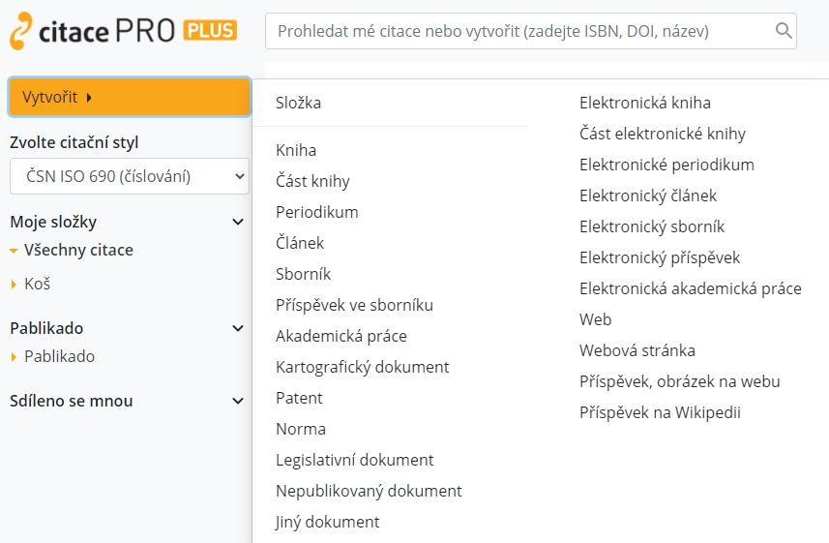
Jak správně citovat?
Citování zdrojů a plagiátorství
  Tipy na stránkách MU, plagiátorství
  Jak správně citovat?
Naučte se správně citovat s aplikací Citace PRO
  Citační manažer zdarma pro studenty MU
Vždy zkontrolujte předpisy fakulty/ústavu!

Slide 5
Jak začít psát odborný text?
Text je prostředníkem komunikace mezi odborníky v daném oboru
Zpráva o bádání a jeho výsledcích
Společenské vědy – ne vždy vychází z výzkumu
  Interpretace, ideje, podmínky, východiska, předpoklady
Pro všechny oblasti vědy je však účel stejný = seznámit odbornou veřejnost s bádáním
  Předložit výsledky k reflexi
  Přispět k prohloubení znalostí v daném oboru
  Předložení ke kritické diskuzi ostatním kompetentním odborníkům

Slide 6
Odborný styl
Různorodý – volba spíše souvisí s osobním vkusem
Francouzský styl
  Elegantní, ale mnohomluvný
  Vzletné, až ornamentální formulace, poetické příměry a spojení, vybroušený jazyk
  Problém: text může být nejednoznačný a dává možnost vzniku různých interpretací
Německý styl
  Jazykově úsporný
  Detailní zpráva o postupu a obtížném bádání a dosažení závěru
Anglosaský styl
  Autorovi záleží na tom, aby byl jeho text správně pochopen
  Důraz na jednoznačnost, srozumitelnost
  Propracovaná struktura, důraz kladen na poznatky, závěry a argumenty

Slide 7
Struktura odborné stati
Formulace problému v podobě otázky
  Důležité je zjistit, nakolik byla zodpovězena a kde jsou stále možnosti pro bádání
Zpřesnění otázky a hledání hypotéz (pravděpodobných odpovědí)
  Rozhodnutí o použité metodě
  Převedení obecné hypotézy do konkrétních otázek
Sběr dat (podkladů), s jejich pomocí lze hypotézu ověřit
  Analýza dat ukáže, zda je hypotéza platná
Diskuze a interpretace zjištění
  Zvážení toho, za jakých podmínek závěry, ke kterým autor dospěl, platí
Ve společenských vědách bývá struktura volnější; základní prvky bývají: úvod, jádro, závěr.

Slide 8
Úvod
  Informace o problému, který výzkum řeší
  Shrnutí dosavadních úspěchů a neúspěchů na daném poli bádání
    Vhodné zmínit, co a proč se zatím nepodailo uspokojivě řešit, na kterou nezodpovězenou otázku se autor zaměřil a proč
  Uvést, na které autory/práce se navazuje
  Doporučeno, aby byl už zde nastíněn i základní závěr
    Snižuje to riziko nedorozumění
    Dává to návod, jak daný text číst

Slide 9
Jádro
  Hledá odpovědi na základní otázky:
    Jak autor při ověřování výsledků postupoval?
    Proč se rozhodl pro daný postup?
    O jaké argumenty svá zjištění opírá?
  Je třeba informovat o datech, o něž autor opírá svá zjištění
    Vhodné uvést stručnou charakteristiku použitých textů, zdůvodnit jejich výběr

Slide 10
Závěr
  Je třeba ukázat, za jakých podmínek lze na zjištěních dál pracovat
  Autor může uznat, že si je vědom úskalí a dalších navázání na jeho práci
  Ukázání na otevřené otázky, kde je možný další výzkum
  Nešvar: otevření zcela nového problému v závěru
  Je třeba důsledně se držet stanoveného problému, nepřekračovat hranice
    Formulovat jen ty závěry, ke kterým jsou poskytnuty argumenty

Slide 11
Kompilace Komparace
  Sestavení díla týkajícího se již známého a podrobně zpracovaného problému
  Syntéza názorů na určitý problém (nebo jeho pojetí)
  Musí mít systematické uspořádání
  Shrnutí různých aspektů roztroušených v mnoha pracech a jejich propojení
  Kvalitní kompilace není mechanickým spojením cizích myšlenek, ale jejich tvůrčí syntézou!
Porovnávání dvou nebo více textů, pojetí nebo přístupů k určitému problému nebo jeho řešení
V zásadě lze srovnávat cokoli
Výsledkem je vždy nějaký typ klasifikace
Při srovnáván děl nebo koncepcí je výběr literatury přímo dán výzkumnou otázkou
Při srovnávání pojetí, výkladů nebo zjištění je vždy dobré, aby autor zdůvodnil a zhodnotil kvalitu použité literaury

Slide 12
Domácí práce
Text v ISu (koncem týdne)
Zaměřte se na:
  Jaká je hlavní hypotéza?
  Jaké argumenty autor překládá?
  Jakými zdroji autor svá tvrzení podkládá?
  K jakým závěrům autor došel?
  Jaké otázky zůstaly nezodpovězeny nebo jaké mohou být nastoleny další, aby bylo na práci navázáno?
Krátké shrnutí prosím zašlete e-mailem do 15. 11.
V příští hodině se krátce k textu vrátíme a rozebereme vaše odpovědi

